Slide 1
DK 116 KONSEP TEKNOLOGI
PENGAMBILAN KEPUTUSAN
(decision making)

Slide 2
Pendahuluan
Hidup adalah memilih.
Memilih adalah keputusan

Slide 3
Membuat keputusan dan penyelesaian masalah
dilakukan setiap leader atau manajer

Slide 4
Pengambilan Keputusan ?
H.B. Siswanto (2006:171)
Serangkaian aktivitas yang dilakukan oleh seseorang dalam usaha memecahkan permasalahan yang sedang dihadapi kemudian menetapkan berbagai alternatif yang dianggap paling rasional dan sesuai dengan lingkungan organisasi.

Slide 5
Pengambilan Keputusan ?
Proses memilih dari sejumlah alternatif.

Slide 6
Kualitas suatu keputusan merupakan cermin dari daya pikir manajer.
Mengambil keputusan dan memecahkan masalah harus diusahakan agar tidak tersesat kejalan yang tidak efektif dan efisien.

Slide 7
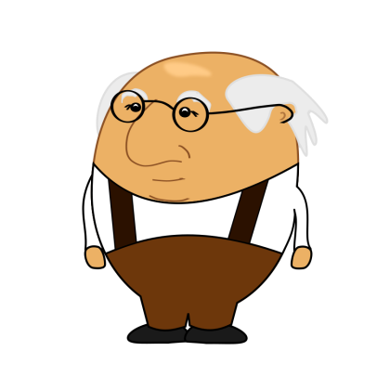
Cara-cara pengambilan keputusan
TROUBLE
INTUITIF
ANALITIF
KEPUTUSAN
(alasan tidak jelas dan tidak berdasar)
KEPUTUSAN
(alasan jelas dan ada dasarnya)

Slide 8
MK Konsep Teknologi
SECARA INTUITIF
LINGKUNGAN
PENGAMBILAN KEPUTUSAN
REAKSI
•
•
•
•
•
TIDAK PASTI
KOMPLEK DINAMIS PERSAINGAN TERBATAS
•BINGUNG DAN
CEMAS
•
BERPIKIR
Kecerdasan
Persepsi
Falsafah
PILIHAN
INFORMASI PREFERENSI
--------------------------------
INTUISI, LOGIKA TIDAK DAPAT DIPERIKSA
KEPUTUSAN
•
RASA TIDAK
ENAK
•
•
•
BERTINDAK
PUJI DAN CELA SENANG DAN SEDIH
HASIL

Slide 9
i
pengambilan KEPUTUSAN SECARA ANALITIS
+
-
MASYARAKAT
Fakta dan Opini yang relevan
DAN
LINGKUNGAN
Informasi, Opini dan
Tradisi yang tidak relevan
Masalah
ANALISIS MASALAH
1
Spesifikasi, Kriteria, dsb
Rumusan Masalah
MENCARI SOLUSI ALTERNATIF
2
Solusi-Solusi Alternatif
PENGAMBILAN KEPUTUSAN
3
KEPUTUSAN

Slide 10
Contoh pengambilan Keputusan
MK Konsep Teknologi
Memilih universitas/ perguruan tinggi atau jurusan di universitas/ perguruan tinggi pada saat pendaftaran tahun ajaran baru

Slide 11
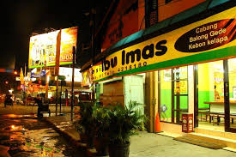
Contoh pengambilan Keputusan
MK Konsep Teknologi
Memilih restoran tertentu ketika anda berada di kota bandung untuk beristirahat di tempat persinggahan

Slide 12
Contoh pengambilan Keputusan
MK Konsep Teknologi
Memilih atau menetapkan pasangan hidup atau jodoh

Slide 13
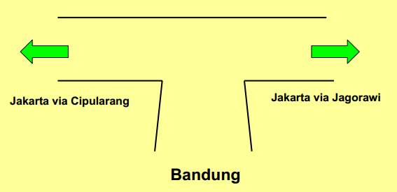
Contoh pengambilan Keputusan
Pemilihan Rute Perjalanan

Slide 14
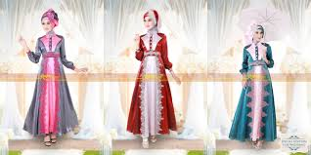
Contoh pengambilan Keputusan
Rencana Produksi

Slide 15
Klasifikasi keputusan dan penangannya
Jenis | Deskripsi | Teknik Penangan | Level Penanganan
Keputusan terprogram/keputusan terstruktur | keputusan yang berulang ulang dan rutin | Ditangani dengan : Norma Prosedur kerjaStruktur Organisasi | Low Management Middle Management
Keputusan tidak terprogram/ tidak terstruktur | keputusan yg tidak terjadi berulang-ulang dan tidak selalu terjadi | Ditangani dengan : Pertimbangan Intuisi | Top Management

Slide 16
4 Elemen pengambilan keputusan
Model
penggambaran suatu masalah (grafik, gambar, data atau hubungan matematis)
Kriteria
maksud dan tujuan (Goal) suatu proses pengambilan keputusan, perlu ditetapkan pada awal proses
Pembatas
faktor-faktor yang membatasi ruang gerak pengambilan keputusan.
Optimasi
upaya untuk memperoleh keputusan terbaik (optimum)

Slide 17
TEKNIK PENCARIAN SOLUSI PERSOALAN
Teknik Pencarian Solusi (analitik):
Optimisasi: the best.
Heuristik: mendekati optimum.
Optimisasi:
Kalkulus.
Aturan: Turunan pertama dan kedua.
Programa Matematik.
Programa: Linier, Non-linier, Dinamis, Integer.
Aturan: diturunkan dan dibuktikan secara analitik.
Heuristik:
Menggunakan aturan tertentu (rule of thumb).

Slide 18
CONTOH KASUS PENGAMBILAN KEPUTUSAN

Slide 19
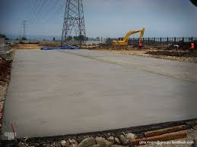
Luas Lahan 1760m²

Slide 20
Contoh Soal
Luas daerah palkir 1760m².
luas rata-rata untuk mobil kecil 4m² dan mobil besar 20m².
Daya tampung maksimum adalah 200 kendaraan.
Biaya palkir mobil kecil adalah Rp. 1000/jam dan Rp. 2000/jam untuk mobil besar.
Jika dalam satu jam terisi penuh dan tak ada kendaraan yang pergi dan datang.
BeRapa penghasilan maksimum yang bisa diperoleh dari jasa palkir tersebut ?

Slide 21
Penyederhanaan
 | Luas | Banyak | Kriteria
Mobil Kecil | 4x | x | 1000x
Mobil Besar | 20y | y | 2000y
Pembatas | ≤ 1760 | ≤ 200

Slide 22
Model :
4x + 20y ≤ 1760
x + y ≤ 200
x ≥ 0
y ≥ 0
Kriteria : memaksimalkan
f (x,y) = 1000x + 2000y
Pembatas :
Luas areal palkir
Jumlah Kendaraan

Slide 23
Membuat persamaan Matematika
x + y = 200
(0) + y = 200
y = 200
(0,200)
x + y = 200
x + (0) = 200
x = 200
(200,0)
4x + 20y = 1760
(0) + 20y = 1760 / 20
y = 88
(0,88)
4x + 20y = 1760
4x + (0) = 1760 /4
x = 440
(440,0)

Slide 24
0, 200
0

Slide 25
0, 200
0
200,0

Slide 26
0, 200
0
200,0

Slide 27
0, 200
0, 88
0
200,0

Slide 28
0, 200
0, 88
0
200,0
440,0

Slide 29
0, 200
0, 88
0
200,0
440,0

Slide 30
0, 200
0, 88
?
0
200,0
440,0

Slide 31
Optimasi
Persamaan Mencari titik potong (Subtitusi)
x + y = 200 20 20x + 20y = 4000
4x + 20y = 1760 1 4x + 20y = 1760
16x = 2240
x = 2240
16
x = 140

Slide 32
Optimasi
Persamaan Mencari titik potong (subtitusi)
x + y = 200 4 4x + 4y = 800
4x + 20y = 1760 1 4x + 20y = 1760
- 16y = - 960
y = 960
16
y = 60

Slide 33
0, 200
0, 88
(140,60)
0
200,0
440,0

Slide 34
Pengujian Titik Koordinat
Titik Pojok Koordinat yang didapat :
(0,88)
(140,60)
(200,0)
Kriteria : memaksimalkan
f (x,y) = 1000x + 2000y
= 1000(0) + 2000(88)
= 176.000
f (x,y) = 1000x + 2000y
= 1000(140) + 2000(60)
= 260.000
f (x,y) = 1000x + 2000y
= 1000(200) + 2000(0)
= 200.000

Slide 35
Jadi solusi yang diambil adalah
Palkir mobil kecil sebanyak 140 mobil
Palkir mobil besar sebanyak 60 mobil
Keuntungan maksimal
140 x 1000 = Rp. 140.000
60 x 2000 = Rp. 120.000
= Rp. 260.000

Slide 36
Latihan Soal 1
“CV. Raja Mebel” memproduksi 2 jenis produk yaitu meja dan kursi.
Meja dan kursi diproses melalui 2 tahap yaitu perakitan dan finishing. Waktu yang tersedia untuk proses perakitan adalah 60 jam kerja dan waktu yang tersedia untuk finishing adalah sebesar 48 jam kerja. Untuk membuat 1 buah meja memerlukan waktu 4 jam perakitan dan 2 jam finishing. Untuk membuat 1 kursi membutuhkan waktu perakitan 2 jam dan 4 jam untuk finishing.

Slide 37
Laba yang diperoleh untuk setiap meja $8 dan Laba kursi $6.
Pertanyaanya
Tentukan kombinasi jumlah produksi terbaik untuk pembuatan meja dan kursi, agar menghasilkan laba maksimal .
Tentukan titik pojok koordinat
Gambarkan Grafik pertidaksamaannya.

Slide 38
Latihan Soal 2
Suatu perusahaan memproduksi 2 model mainan yang dikerjakan dengan dua mesin yaitu mesin A dan mesin B.
Produk mainan model I dikerjakan dengan menggunakan mesin A selama 2 jam dan mesin B selama 1 jam.
Produk mainan model II dikerjakan dengan menggunakan mesin A selama 1 jam dan mesin B selama 5 jam
Mesin A dalam 1 hari hanya bisa dioperasikan selama 12 jam, sementara Mesin B dalam 1 hari hanya bisa dioperasikan selama 15 jam

Slide 39
Setiap kali menjual produk mainan model I perusahaan akan mendapat keuntungan sebesar Rp 40.000/Unit, sementara untuk produk mainan model II perusahaan akan mendapat keuntungan sebesar Rp.10.000/Unit.
Pertanyaannya
Untuk mendapatkan keuntungan maksimal, sebaiknya perusahaan memproduksi produk X dan Y berapa unit ?
Tentukan titik pojok koordinat
Gambarkan Grafik pertidaksamaannya.

Slide 41
PERTIMBANGAN/PERMASALAHAN PENGAMBILAN KEPUTUSAN
Persoalan keputusan akan ditemukan dimanapun:
Kehidupan sehari-hari.
Pemerintahan, Perusahaan, Organisasi Sosial.
Perlunya keputusan karena:
Kehidupan yang lebih baik.
Keterhubungan dengan masyarakat lain.
Peran serta pada masyarakat.
Keputusan penting harus diselesaikan dengan:
Cerdas, bijaksana, dan logis.
Pemahaman terhadap elemen persoalan keputusan, membantu untuk menghasilkan keputusan yang lebih baik.

Slide 42
Pertimbangan/permasalahan pengambilan keputusan
Gagasan teknik-pengambilan keputusan yang sistematis:
Model, walaupun tidak sempurna, dapat memperbaiki keputusan.
Semakin baik model (mewakili persoalan), semakin baik hasil keputusannya.
Penyelesaian persoalan/pengambilan keputusan:
Tidak ada metode yang sederhana untuk memperoleh jawaban dari persoalan.
Metode/teknik/algoritma pengambilan keputusan biasanya untuk persoalan yang spesifik.
Jika terdapat persoalan baru, gunakan imajinasi dan kekhasan untuk menyelesaikannya.

